Slide 1


Slide 2
TIẾT 1

Slide 4

KHỞI ĐỘNG

Slide 5



Quan sát bìa sách bên và cho biết các thông tin có trên bìa sách
KHỞI ĐỘNG
Notes:
+ Em nhìn thấy những gì trên bìa sách?
+ Phần chữ có những gì? Phần hình ảnh có những gì?
+ Em đoán xem cuốn sách viết về điều gì?
+ Theo em nhân vật chính trong cuốn sách là ai?
Các thông tin có trên bìa sách đó là:
- Tên tác phẩm: Chúng tớ được sinh ra và lớn lên như thế nào?
- Tác giả: Trần Diệu Linh
- Nhà xuất bản: Nhà xuất bản Giáo dục Việt Nam
- Tranh vẽ: Vẽ các loài vật

Slide 6

ĐỌC VĂN BẢN

Slide 7
CUỐN SÁCH CỦA EM
Mỗi cuốn sách có một tên gọi. Tên sách là hàng chữ lớn ở khoảng giữa bìa sách, thường chứa đựng rất nhiều ý nghĩa. Qua tên sách, em có thể biết được sách viết về điều gì.
Người viết cuốn sách được gọi là tác giả. Tên tác giả thường được ghi vào phía trên của bìa sách.
Nơi các cuốn sách ra đời được gọi là nhà xuất bản. Tên nhà xuất bản thường được ghi ở phía dưới bìa sách.
Phần lớn các cuốn sách đều có mục lục thể hiện các mục chính và vị trí của chúng trong cuốn sách. Mục lục thường được đặt ở ngay sau trang bìa, cũng có khi được đặt ở cuối sách.
Mỗi lần đọc một cuốn sách mới, đừng quên những điều này em nhé.
(Nhật Huy)

Slide 8
LUYỆN ĐỌC
cuốn sách
khoảng giữa
nhà xuất bản
mục lục

Slide 9

LUYỆN ĐỌC CÂU DÀI
Tên sách là hàng chữ lớn ở khoảng giữa bìa sách, thường chứa đựng rất nhiều ý nghĩa.
Phần lớn các cuốn sách đều có mục lục thể hiện các mục chính và vị trí của chúng trong cuốn sách.

Slide 10



CUỐN SÁCH CỦA EM
Mỗi cuốn sách có một tên gọi. Tên sách là hàng chữ lớn ở khoảng giữa bìa sách, thường chứa đựng rất nhiều ý nghĩa. Qua tên sách, em có thể biết được sách viết về điều gì.
Người viết cuốn sách được gọi là tác giả. Tên tác giả thường được ghi vào phía trên của bìa sách.
Nơi các cuốn sách ra đời được gọi là nhà xuất bản. Tên nhà xuất bản thường được ghi ở phía dưới bìa sách.
Phần lớn các cuốn sách đều có mục lục thể hiện các mục chính và vị trí của chúng trong cuốn sách. Mục lục thường được đặt ở ngay sau trang bìa, cũng có khi được đặt ở cuối sách.
Mỗi lần đọc một cuốn sách mới, đừng quên những điều này em nhé.
(Nhật Huy)

Slide 11

người viết cuốn sách
tác giả
1
nơi tạo ra cuốn sách
nhà xuất bản
2
mục lục
3
danh sách các ý chính và số trang của nó trong quyển sách

Slide 12
CUỐN SÁCH CỦA EM
Mỗi cuốn sách có một tên gọi. Tên sách là hàng chữ lớn ở khoảng giữa bìa sách, thường chứa đựng rất nhiều ý nghĩa. Qua tên sách, em có thể biết được sách viết về điều gì.
Người viết cuốn sách được gọi là tác giả. Tên tác giả thường được ghi vào phía trên của bìa sách.
Nơi các cuốn sách ra đời được gọi là nhà xuất bản. Tên nhà xuất bản thường được ghi ở phía dưới bìa sách.
Phần lớn các cuốn sách đều có mục lục thể hiện các mục chính và vị trí của chúng trong cuốn sách. Mục lục thường được đặt ở ngay sau trang bìa, cũng có khi được đặt ở cuối sách.
Mỗi lần đọc một cuốn sách mới, đừng quên những điều này em nhé.
(Nhật Huy)

Slide 13
TIẾT 2

Slide 14

TRẢ LỜI CÂU HỎI

Slide 15
1. Chọn từ ngữ ở cột A với nội dung thích hợp ở cột B
A
B
tên sách
nơi cuốn sách ra đời
tác giả
thường chứa đựng nhiều ý nghĩa
nhà xuất bản
người viết sách, báo
mục lục
thể hiện các mục chính và vị trí của chúng trong cuốn sách

Slide 16

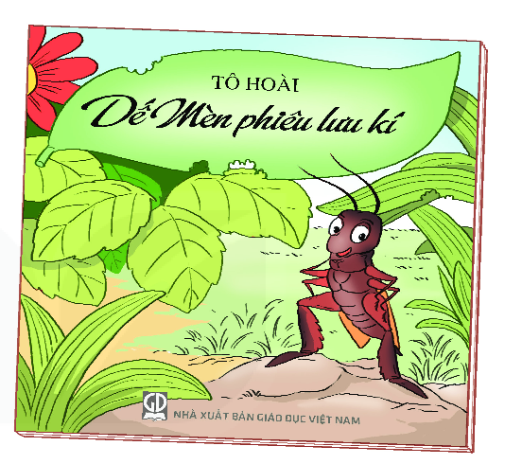
2. Qua tên sách, em có thể biết được điều gì?
Qua tên sách em có thể biết được sách viết về điều gì.

Slide 17
3. Sắp xếp các thông tin theo đúng trình tự trong bài đọc.
a. Tác giả
c. Tên sách
b. Mục lục
d. Nhà xuất bản

Slide 18
CUỐN SÁCH CỦA EM
Mỗi cuốn sách có một tên gọi. Tên sách là hàng chữ lớn ở khoảng giữa bìa sách, thường chứa đựng rất nhiều ý nghĩa. Qua tên sách, em có thể biết được sách viết về điều gì.
Người viết cuốn sách được gọi là tác giả. Tên tác giả thường được ghi vào phía trên của bìa sách.
Nơi các cuốn sách ra đời được gọi là nhà xuất bản. Tên nhà xuất bản thường được ghi ở phía dưới bìa sách.
Phần lớn các cuốn sách đều có mục lục thể hiện các mục chính và vị trí của chúng trong cuốn sách. Mục lục thường được đặt ở ngay sau trang bìa, cũng có khi được đặt ở cuối sách.
Mỗi lần đọc một cuốn sách mới, đừng quên những điều này em nhé.
(Nhật Huy)
c. Tên sách
a. Tác giả
d. Nhà xuất bản
b. Mục lục

Slide 19
3. Sắp xếp các thông tin theo đúng trình tự trong bài đọc.
Sắp xếp các thông tin theo đúng trình tự đọc trong bài như sau:
c. Tên sách
a. Tác giả
d. Nhà xuất bản
b. Mục lục

Slide 20
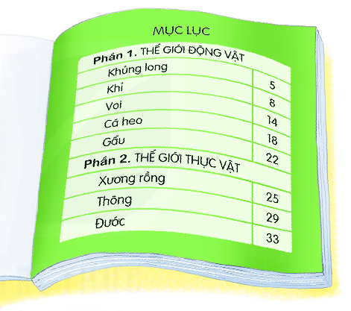
4. Đọc mục lục ở tranh bên và cho biết:
a. Phần 2 có những mục nào?
b. Để tìm hiểu về cây xương rồng con đọc trang nào?

Slide 21
LUYỆN ĐỌC LẠI

Slide 22
CUỐN SÁCH CỦA EM
Mỗi cuốn sách có một tên gọi. Tên sách là hàng chữ lớn ở khoảng giữa bìa sách, thường chứa đựng rất nhiều ý nghĩa. Qua tên sách, em có thể biết được sách viết về điều gì.
Người viết cuốn sách được gọi là tác giả. Tên tác giả thường được ghi vào phía trên của bìa sách.
Nơi các cuốn sách ra đời được gọi là nhà xuất bản. Tên nhà xuất bản thường được ghi ở phía dưới bìa sách.
Phần lớn các cuốn sách đều có mục lục thể hiện các mục chính và vị trí của chúng trong cuốn sách. Mục lục thường được đặt ở ngay sau trang bìa, cũng có khi được đặt ở cuối sách.
Mỗi lần đọc một cuốn sách mới, đừng quên những điều này em nhé.
(Nhật Huy)

Slide 23

LUYỆN TẬP

Slide 24

1. Xếp các từ sau vào nhóm từ thích hợp.
tác giả
cuốn sách
bìa sách
đọc sách
ghi
Từ ngữ chỉ người, chỉ vật
Từ ngữ chỉ hoạt động

Slide 25
2. Nói tiếp để hoàn thành câu.
a. Tên sách được đặt ở khoảng giữa bìa sách.
(…)
b. Tên tác giả được đặt ở phía trên bìa sách.
(…)

